Slide 1
CONCOCTIONS AND
FERTILIZERS

Slide 2
Organic
vs.
Chemical
farming

Slide 3
Organic
No pesticides
No harmful chemicals
No anti-biotics
No growth-hormones
Sake from carcinogenic substances
Environment-friendly
In-demand
No competition
Low cost
Many business opportunities

Slide 4
Chemical
Lots of chemical inputs
Use of anti-biotics
Use of growth hormones
High risk of cancer
High competition in the market
High operation cost
Harmful to the environment

Slide 5
CONCOCTIONS
> Replacement of chemical based fertilizers, pesticides, fungicides, repellants chemical based growth enhancers and other synthetic food ingredients for animals and plants.
>Done through fermentation where the potency is enhanced by the beneficial micro-organisms.

Slide 6
Fermented Inputs
concoction

Slide 7
Indigenous Microorganisms
(IMO)

Slide 8
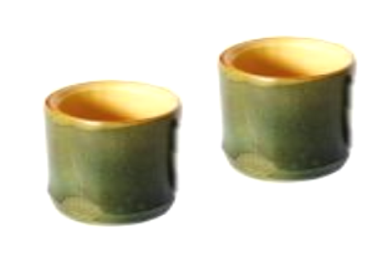
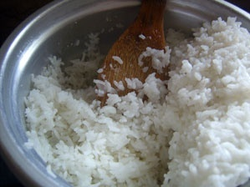
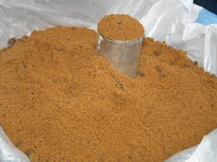
MGA KINAHANGLANON SA PAGHIMO UG IMO:
2 bamboo tube receptacles
1 kg. Rice
½ kg. Muscovado Sugar

Slide 9

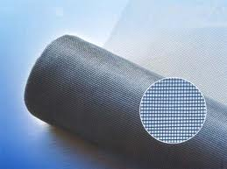
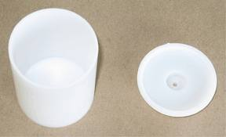
1 Mayonnaise Can
Plastic cellophane
1 sq. ft. Screen Wire

Slide 10

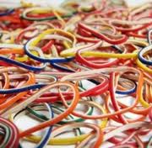
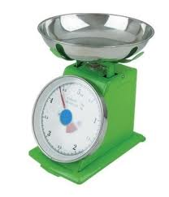
Manila Paper
Rubber string
Weighing Scale

Slide 11
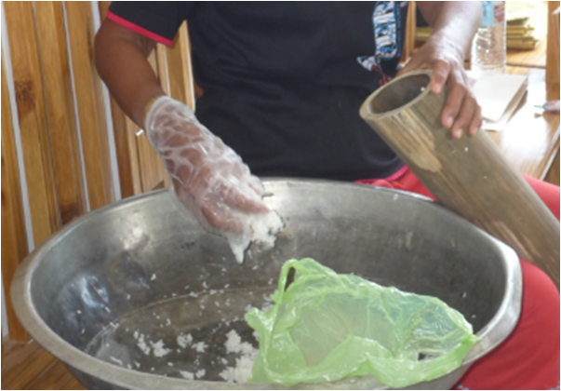
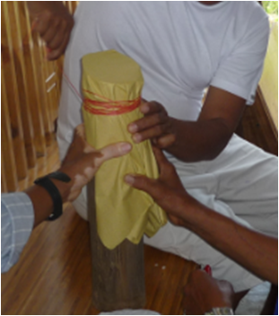
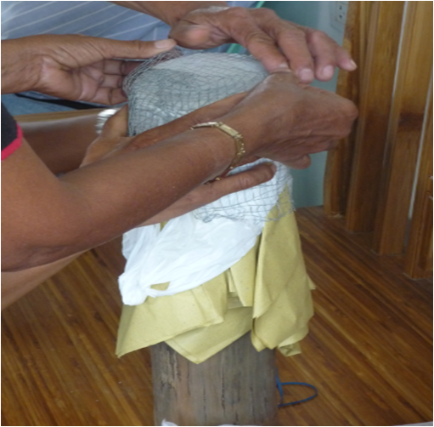
PROSESO SA PAGHIMO SA IMO:
Maglung-ag ug kan-on humay. Pabugnawon. Timbangon nga moabot ug usa ka kilo. Isulod sa duha ka sugong (tunga-on ang gidaghanon sa kan-on).
Tabuni ug Manila paper dayon sulati ug petsa sa paghimo ug petsa sa pagharvest. Higti ug goma.
Sal-ubi ug screen wire. Ibutang sa punoan sa kawayan (landong na parte), ipahandag. Tabuni ug mga agup-opon nga dahon sa kawayan. Tabuni ug plastic unya patungi ug bato sa isig ka kilid.

Slide 12
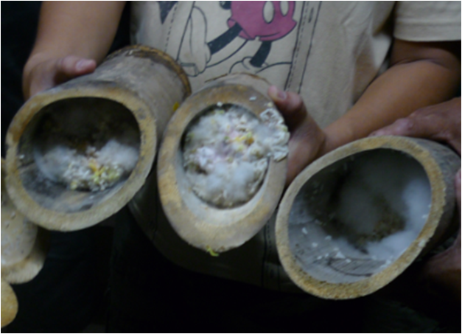
Inig labay sa upat ka adlaw, kuhaa ang sugong. Ihuho ang kan-on sa mayonnaise can.
Saguli ang usa ka kilo nga kan-on sa tunga nga kilong mascovadong kamay. Tabuni ug Manila paper, higti ug guma.
Human sa duha ka semana, mahimo na nga gamiton ang IMO.

Slide 13

S
P
A
A
F
I
Ang Paggamit sa
Indigenous Micro-Organism (IMO)
Gamiton ang IMO panahon sa pag-andam sa yuta sa tanom.
Mga duha ka semana gikan sa pagtanum pwede na ibisbis sa puno-an sa tanum ug sa dahon.
Ayaw gamita ang IMO sa bag-ong binalhin nga tanum kay malagmit malawos ang dahon.
Para sa hayopan, isagol sa lawog ug imnunon, ibisbis sa alad.
Ang matag litro nga tubig sagulan ug duha ka kutsara nga IMO.

Slide 14
S
P
A
A
F
I
Ang Pagpadaghan sa IMO
Alang sa yuta, ipasanay usa ang IMO aron dako ang abton. Isagol ang tahop sa tubig nga timplado sa IMO (65 % ang gibas-on). Ibutang ang inumog nga tahop sa mangitngit ug mabugnaw nga lugar sulod sa usa ka semana.
Ang tahop mahimo nga:
Isabwag ngadto sa uma.
Sagolan ug yuta sama kadaghan sa tahop ug ibutang sa mangitngit ug mabugnaw na lugar sulod sa usa ka semana.
Isagol sa compost (usa ang tahop, duha ang compost), hiposon sa mabugnaw ug mangitngit nga lugar bali ug duha ka semana.
Isagol sa tae sa hayopan (usa ka parte sa manure, 50 ka parte sa tahop nga may sagol nga yuta). Hiposon kini bali ug tulo ka semana. Andam na kini nga isabwag sa yuta.
Ang IMO may pagka-alcoholic ang baho. Kung malain gani ang baho, ayaw na kini ug gamita. Pagbuhat ug lain.

Slide 15
Fermented Plant Juice
(FPJ)

Slide 16
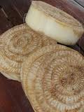
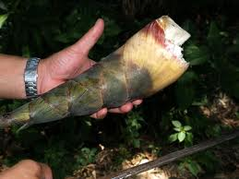
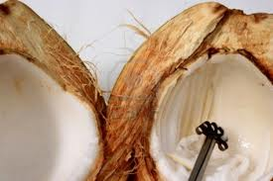
MGA KINAHANGLANON SA PAGHIMO UG FPJ:
1 kg Banana trunk
1 kg. Dabong
1 kg. Coconut flesh

Slide 17
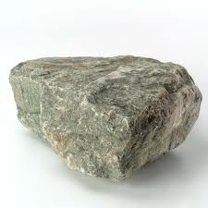
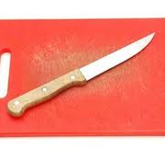
½ kg. Muscovado Sugar
Stone
Knife and Chopping Board

Slide 18
Weighing Scale
Manila Paper
Rubber string
1 Mayonnaise

Slide 19
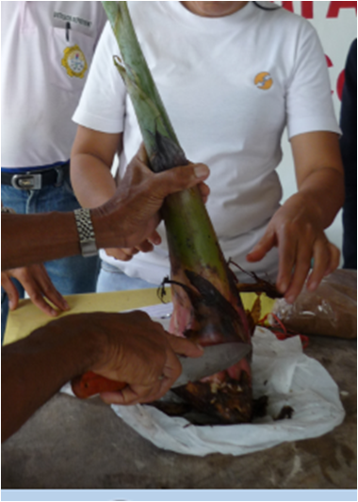
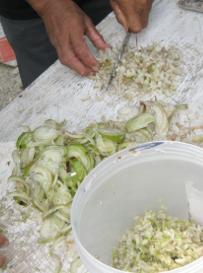
S
P
A
A
F
I
PROSESO SA PAGHIMO SA FPJ:
Pagkuha ug saha sa saging sa dili pa mosilang ang alaw. (Pahinumdom: Ang tanang tanum para himuong FPJ kinahanglan kuha-on sa dili pa mosilang ang adlaw.)
Hiwa-hiwaa ang saha, mas pino mas mayo. Sagulan ug tunga sa kilo nga mascovado nga kamay ang matag usa ka kilo nga saha sa saging. Sagulon ug maayo.

Slide 20
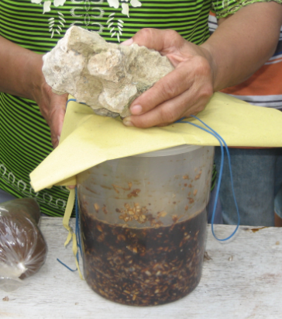
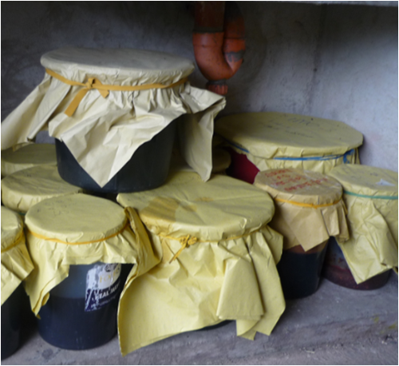
S
P
A
A
F
I
Isulod sa sudlanan unya dat-ugi ug bato susama sa timbang sa saha ug kamay.
Tabuni ug sulati sa petsa sa paghimo ug petsa sa pagharvest. Baati ug goma dayon ibutang sa mangitngit ug mabugnaw nga lugar.
Inig labay sa 24 ka oras, kuhaa ang bato.
Ibalik pagbutang sa mangitngit ug mabugnaw nga lugar balig usa ka semana.
Ilain ang duga ug ang apuya.
Andam na kining gamiton.

Slide 21
S
P
A
A
F
I
Ang Paggamit sa
Fermented Plant Juice (FPJ)
Magamit direkta sa yuta, tanum ug hayopan. Magamit usab sa tawo depende sa tanum nga gigamit.
Yuta- ibisibis sa yuta aron modaghan ug moaktibo ang mga maayong kagaw. Isagol sa compost unya hiposon bale ug usa ka semana dayon isabwag sa uma.
Tanum- ibisibis sa dahonug lawas sa nagtubo nga tanum.
Hayop- isagol sa pagka-on ug imnonon labi na sa nagtubo nga baboy ug sa nagluya.
Ang duha ka kutsara nga FPJ sagolan ug usa ka litro nga tubig.

Slide 22
S
P
A
A
F
I
Fermented Fruit Juice
(FFJ)

Slide 23
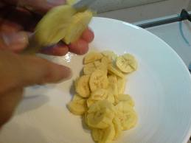

S
P
A
A
F
I
MGA KINAHANGLANON SA PAGHIMO UG FFJ:
1 kilo Sliced Banana
Strainer
½ kg. Muscovado Sugar
Knife and Chopping Board

Slide 24
S
P
A
A
F
I
Rubber string
Manila Paper
1 Mayonnaise Can
Weighing Scale

Slide 25
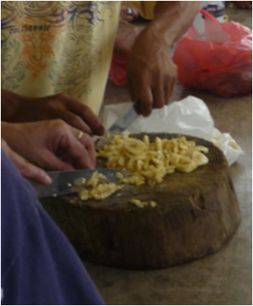
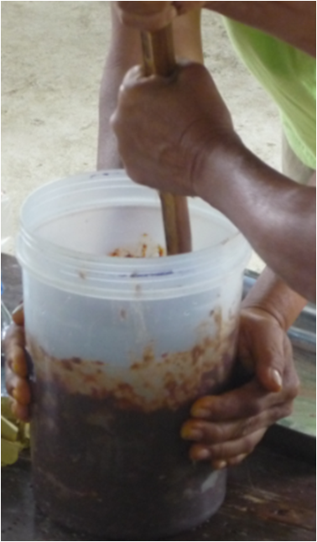
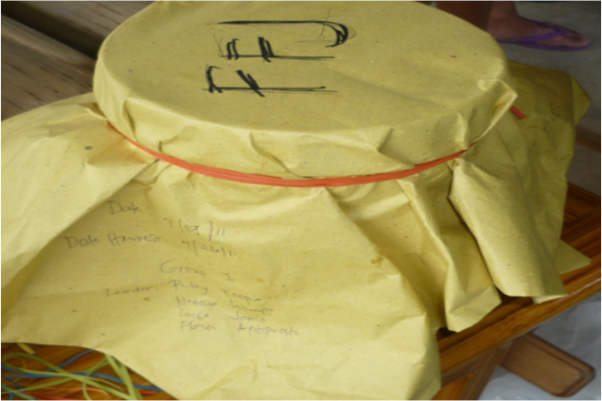
S
P
A
A
F
I
PROSESO SA PAGHIMO SA FFJ:
Paniti ang saging ug hiwa-hiwaa. Mas pino, masmaayo.
Timbanga nga moabot ug usa ka kilo.
Ang usa ka kilo nga saging saguli ug usa ka kilo nga muskovado kamay. Sagulon ug maayo.
Tabuni ug Manila paper dayon baati ug guma dayon sulati sa petsa sa paghimo ug petsa sa pagharvest.
Ibutang sa mangitngit ug mabugnaw nga lugar.
Human sa pito ka dlaw, bukhara ug ilain ang duga ug apuya.
Andam na kining gamiton.

Slide 26
S
P
A
A
F
I
Ang Paggamit sa
Fermented Fruit Juice (FFJ)
Magamit direkta sa yuta, tanum, hayop ug tawo.
Yuta- ibisibis direkta sa uma.
Tanum- ibisibis sa dahon o puno-an sa nagbulak ug nagbunga nga tanum.
Hayop- isagol sa lawog ug imnonon, pwede pud ibisibis sa alad o hanig.
Ang matag duha ka kutsara nga FFJ sagolan ug usa ka litro nga tubig.
Pwede pud sa tawo- usa ka parte sa FFJ, lima ka parte sa tubig.

Slide 27
S
P
A
A
F
I
Lactic Acid Serum
(LAS)

Slide 28
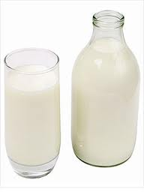
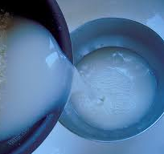
S
P
A
A
F
I
MGA KINAHANGLANON SA PAGHIMO UG LAS:
10 glasses Fresh Milk
1 Mayonnaise Can
1 glass Rice Washing

Slide 29
S
P
A
A
F
I
Manila Paper
Rubber string
Weighing Scale

Slide 30
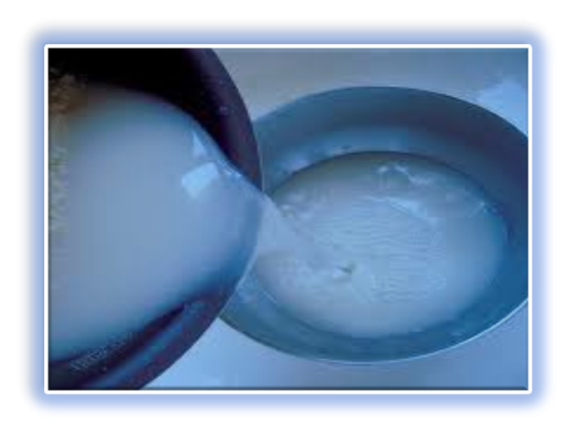
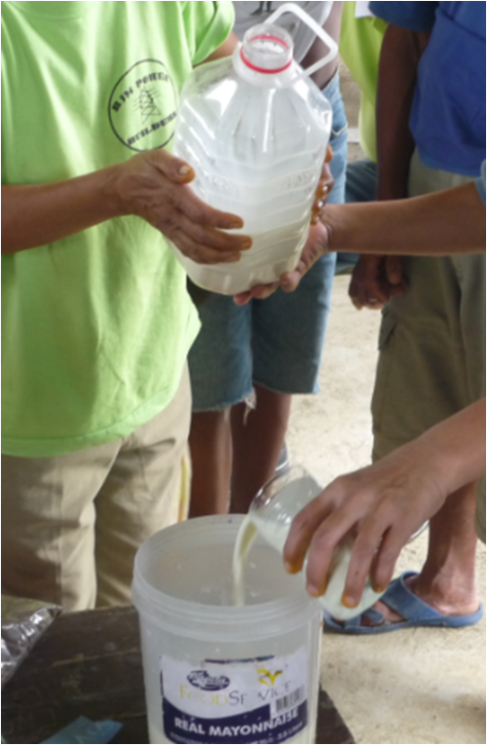
S
P
A
A
F
I
PROSESO SA PAGHIMO SA LAS:
Ibutang ang kinilis sa sudlanan, tabuni ug sulatan sa petsa sa pagbutang.
Ibutang sa mangitngit ug mabugnaw nga lugar balig lima ka adlaw. Sala-a ang kinilis.
Saguli ug preskong gatas (1 baso nga kinilis: 10 ka baso nga gatas).
Tabunan ug Manila paper dayon baatan ug goma.
Ibalik sa mangitngit ug mabugnaw nga lugar.
Inig labay sa pito ka adlaw, ilain ang duga ug ang keseyo.

Slide 31
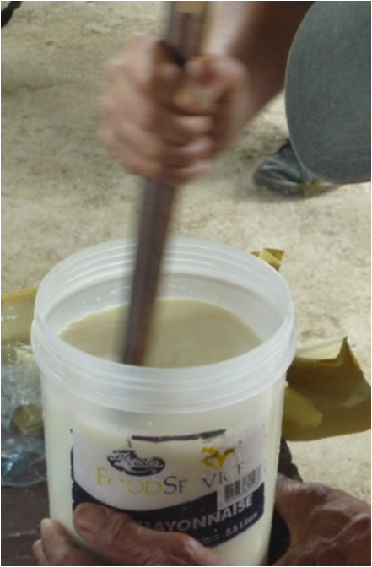
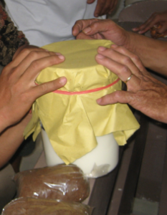
S
P
A
A
F
I
Ang duga saguli ug mascovado nga asukar/kamay, kung pilay gibug-aton sa duga, mao usab ang gibug-aton sa kamay nga isagol.
Inig labay sa pito ka adlaw, pwede na kining gamiton.

Slide 32
S
P
A
A
F
I
Ang duga saguli ug mascovado nga asukar/kamay, kung pilay gibug-aton sa duga, mao usab ang gibug-aton sa kamay nga isagol.
Inig labay sa pito ka adlaw, pwede na kining gamiton.

Slide 33
S
P
A
A
F
I
Ang Paggamit sa
Lactic Acid Serum (LAS)
Ang duha ka kutsara nga LAS sagulan ug usa ka litro nga tubig.
Ang LAS magamit direkta sa tanum, hayop ug yuta.
Ibisbis sa dahon ug punoan sa tanum, apan ayaw sa bag-ong binalhin nga tanum.
Isagol sa pagkaon ug imnonon sa hayopan. Ayaw kini gamita sa buntis, bag-ong nanganak o sa bata pa kaayo nga hayop.
Ang LAS pwede ibisbis sa hanig sa baboy o alad sa baboy, tae sa hayopan, ug makapawala sa baho.
Ang LAS pwede usab ibisibis sa compost sa paglabay sa 7 ka adlaw, pwede nang ibasal ang compost.

Slide 34
S
P
A
A
F
I
Fish Amino Acid
(FAA)

Slide 35
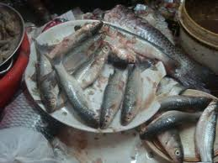
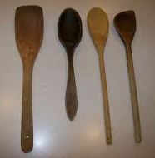
S
P
A
A
F
I
MGA KINAHANGLANON SA PAGHIMO UG FAA:
1 kg. Fish
Manila Paper
Wooden Ladle

Slide 36
S
P
A
A
F
I
Strainer
½ kg. Muscovado Sugar
Knife and Chopping Board

Slide 37
S
P
A
A
F
I
Rubber string
1 Mayonnaise Can
Weighing Scale

Slide 38
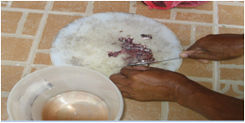
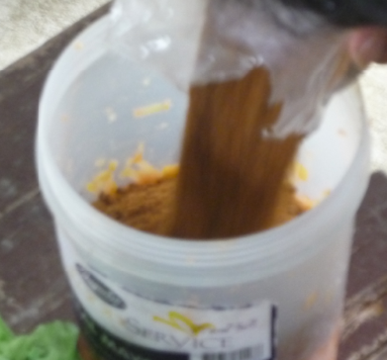
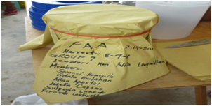
S
P
A
A
F
I
PROSESO SA PAGHIMO SA FAA:
Pagtimbang ug usa ka kilong hasang, tinai ug dugo sa isda.
Tugbangi kini ug usa ka kilong kamay unya sagola ug maayo. Isulod sa sudlanan dayon tabuni sa Manila paper ug baati sa guma dayon sulati ug petsa sa paghimo ug petsa sa pagharvest.
Ibutang sa mangitngit ug mabugnaw nga lugar.
Tagui sulod sa tulo ka semana. Ilain ang duga ug apuya. Andam na kining gamiton.

Slide 39
S
P
A
A
F
I
Ang Paggamit sa
Fish Amino Acid (FAA)
Magamit direkta sa yuta, tanum ug hayop.
Yuta - ibisibis direkta sa uma.
- ibisibis sa compost unya hiposon ug usa ka semana dayon isabwag sa uma.
Tanum- ibisibis sa dahon ug punoan. Gikan sa pagdumaga hangtud mamonga kinahanglan e-spray ka- sa matag semana.
Hayop – Isagol sa lawog ug imnonon kada kinsi ka adlaw hangtod maharvest.

Slide 40
S
P
A
A
F
I
Calcium Phosphate
(Calphos)

Slide 41
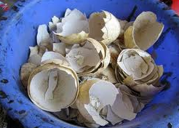
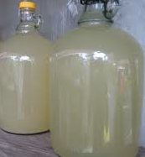
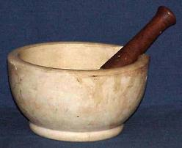
S
P
A
A
F
I
MGA KINAHANGLANON SA PAGHIMO UG Calphos:
1 kg. Eggshell
10 L White Coconut Vinegar
Mortar and Pestle

Slide 42
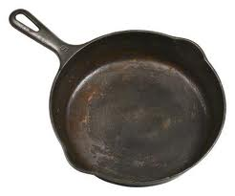
S
P
A
A
F
I
Pan
Wooden Ladle
Manila Paper
Strainer

Slide 43
S
P
A
A
F
I
Rubber string
1 Mayonnaise Can
Weighing Scale

Slide 44
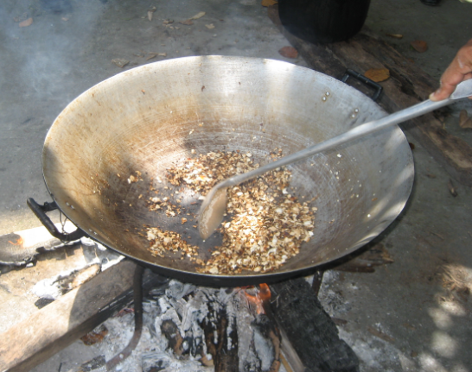
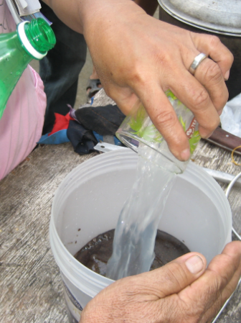
S
P
A
A
F
I
PROSESO SA PAGHIMO SA Calphos:
Dugmoka ang tipaka sa itlog. Labing pino, mas maayo.
Sangaga kini hangtud mapulapula na (reddish brown).
Hauna unya saguli ug suka. Usa ka parte sa tipaka sa napulo ka parte nga suka.

Slide 45
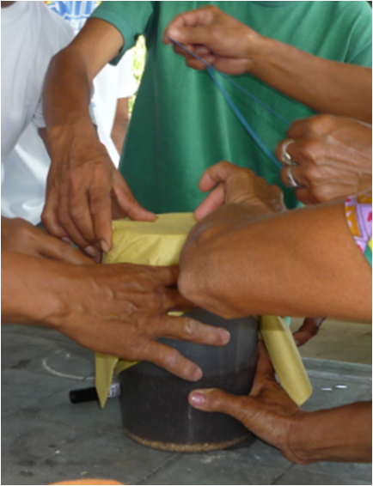
S
P
A
A
F
I
Isulod sa sudlanan, tabuni ug Manila paper unya higti ug guma dayon sulati ug petsa sa paghimo ug petsa sa pagharvest.
Ibutang sa mangitngit ug mabugnaw nga lugar.
Paglabay sa tulo ka semana gikan sa paghimo, pwede na kining harbison.
Sala-a ug ilain ang duga ug ang apuya.
Andam na kining gamiton.

Slide 46
S
P
A
A
F
I
Ang Paggamit sa Calphos
Ang matag 2 ka kutsara nga Calphos, saguli ug usa ka litro nga tubig.
Tanum- ibisibis sa tanum alang sa pagpabulak ug pagpabunga.
Hayupan- isagol sa lawog ug imnonon, Labi na sa buntis nga hayupan.

Slide 47
S
P
A
A
F
I
Oriental Herbal Nutrient
(OHN)

Slide 48
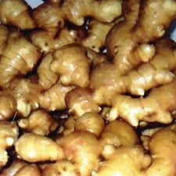
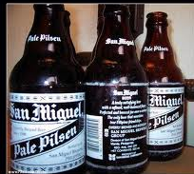
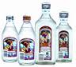
S
P
A
A
F
I
MGA KINAHANGLANON SA PAGHIMO UG OHN:
1 kg. Turmeric or Ginger
2 bottles Beer
5 bottles Mallorca Gin
1 kg. Muscovado Sugar

Slide 49
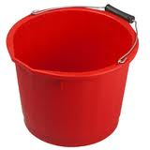
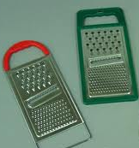
S
P
A
A
F
I
Strainer
Knife and Chopping Board
Pail
Grater

Slide 50
S
P
A
A
F
I
Manila Paper
Rubber string
Weighing Scale
1 Mayonnaise Can

Slide 51
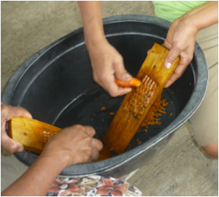
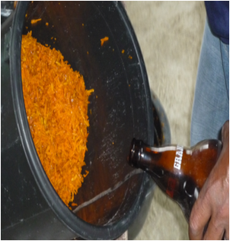
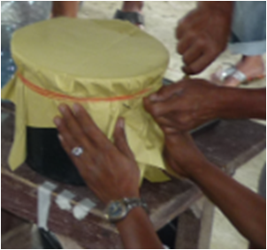
S
P
A
A
F
I
PROSESO SA PAGHIMO SA OHN:
Paghiwa ug dolaw (1 kilo), mas gagmay pagkahiwa, mas maayo.
Saguli ug duha ka botelya nga beer grande o bisan unsang beer.
Tabuni ug Manila paper. Higti ug guma, unya sulati ug petsa sa paghimo ug petsa sa pagharvest.

Slide 52

S
P
A
A
F
I
Ibutang sa mangitngit ug mabugnaw na lugar. Paglabay sa 12 ka oras gikan sa paghimo, saguli ug moskovadp nga kamay usa ka kilo.
Tabuni ug ibutang pagbalik sa mangitngit ug mabugnaw nga lugar.
Human sa usa ka semana, saguli ug mallorca gin.
Ibutang pagbalik sa mangitngit ug mabugnaw nga lugar.
Human sa duha ka semana gikan sa pagbutang ug mallorca, pwede nang harbison ug ilain ang duga ug tinupsan.
Pwede na kining gamiton.

Slide 53
S
P
A
A
F
I
Ang Paggamit sa
Oriental Herbal Nutrient (OHN)
Magamit direkta sa tanum, liso, hayop ug tawo.
Tanum- isagol sa FPJ ug Calphos dayon ibisibis sa tanum kausa matag semana.
Liso- isagol sa FPJ ug Calphos dayon ihomol ang liso.
Liso nga dugay moturok- 8 ka oras
Liso nga dali moturok- 4 ka oras
Ang duha ka kutsara nga OHN saguli ug usa ka litro nga tubig.
Sa tawo- usa ka parte nga OHN sa lima ka parte na tubig.
Sa hayop – usa ka kutsara nga OHN usa ka
litro nga tubig ( baboy, manok, kanding og
Uban pa.

